Slide 1
Instituto Tepeyac Campus Cuautitlán
Clave 6851
El adolescente Infractor

Slide 2
Integrantes del Equipo
Blanca Erika Vargas Villagrán/ Informática.
Mary Carmen Sánchez Beltrán/ Derecho.
Nicolas Frederique/ Francés.
José Salazar Pacheco/ Contabilidad.

Slide 3
Índice de Contenidos
Primer producto: C.A.I.A.C. General.
Segundo producto: Fotografías.
Tercer producto: Organizador Gráfico.

Slide 7
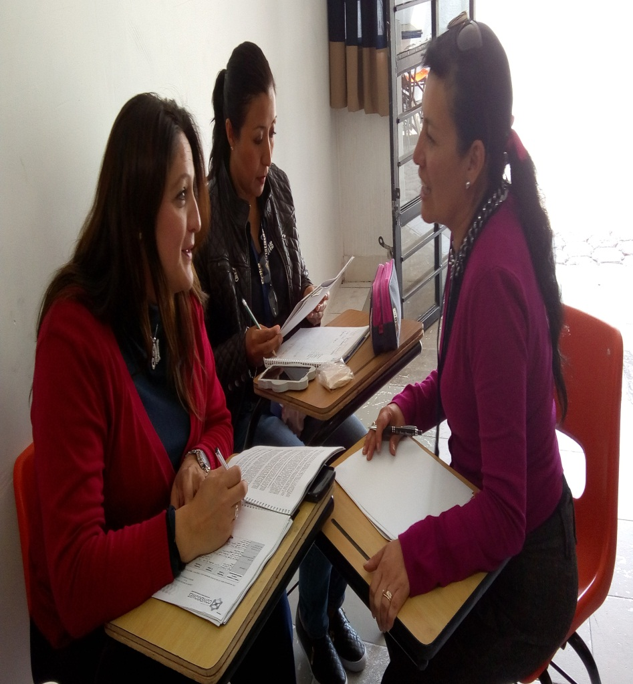
Fotografías

Slide 8
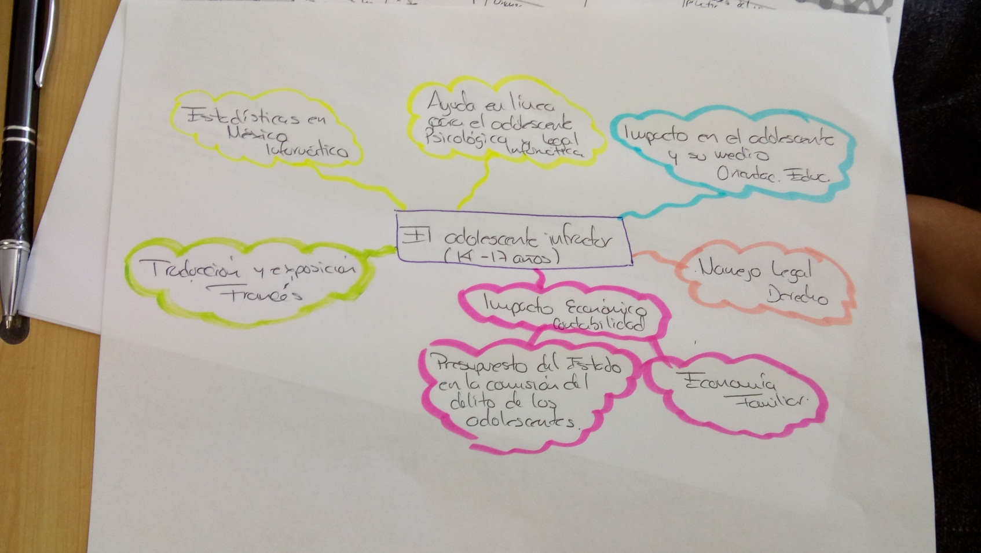
Organizador Gráfico

Slide 9
Segunda Sesión

Slide 10
Cuadros Personales

Slide 11
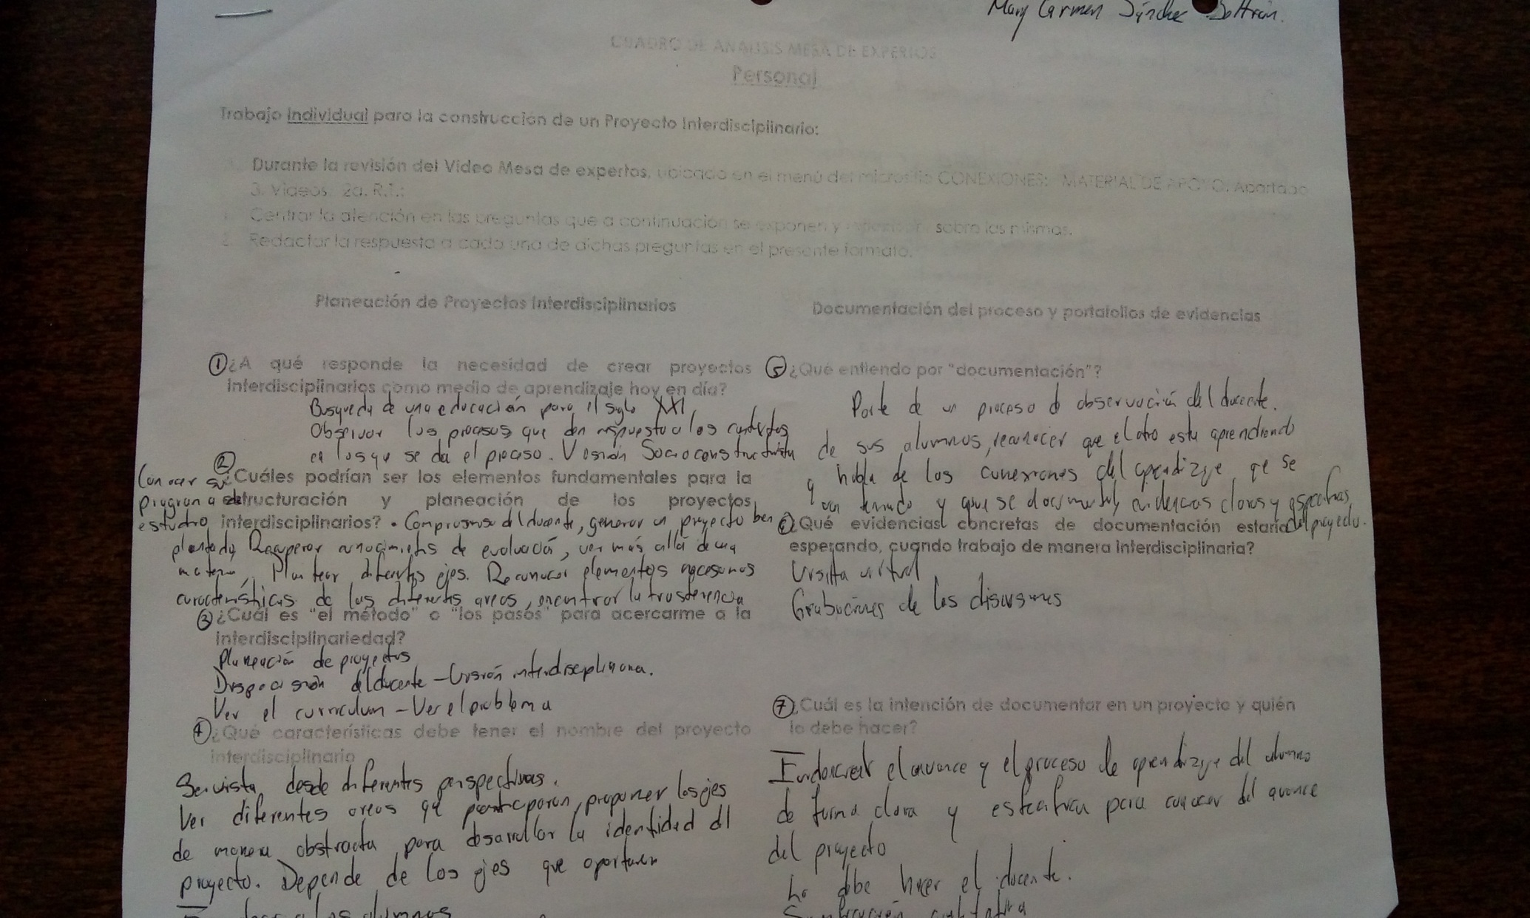

Slide 12
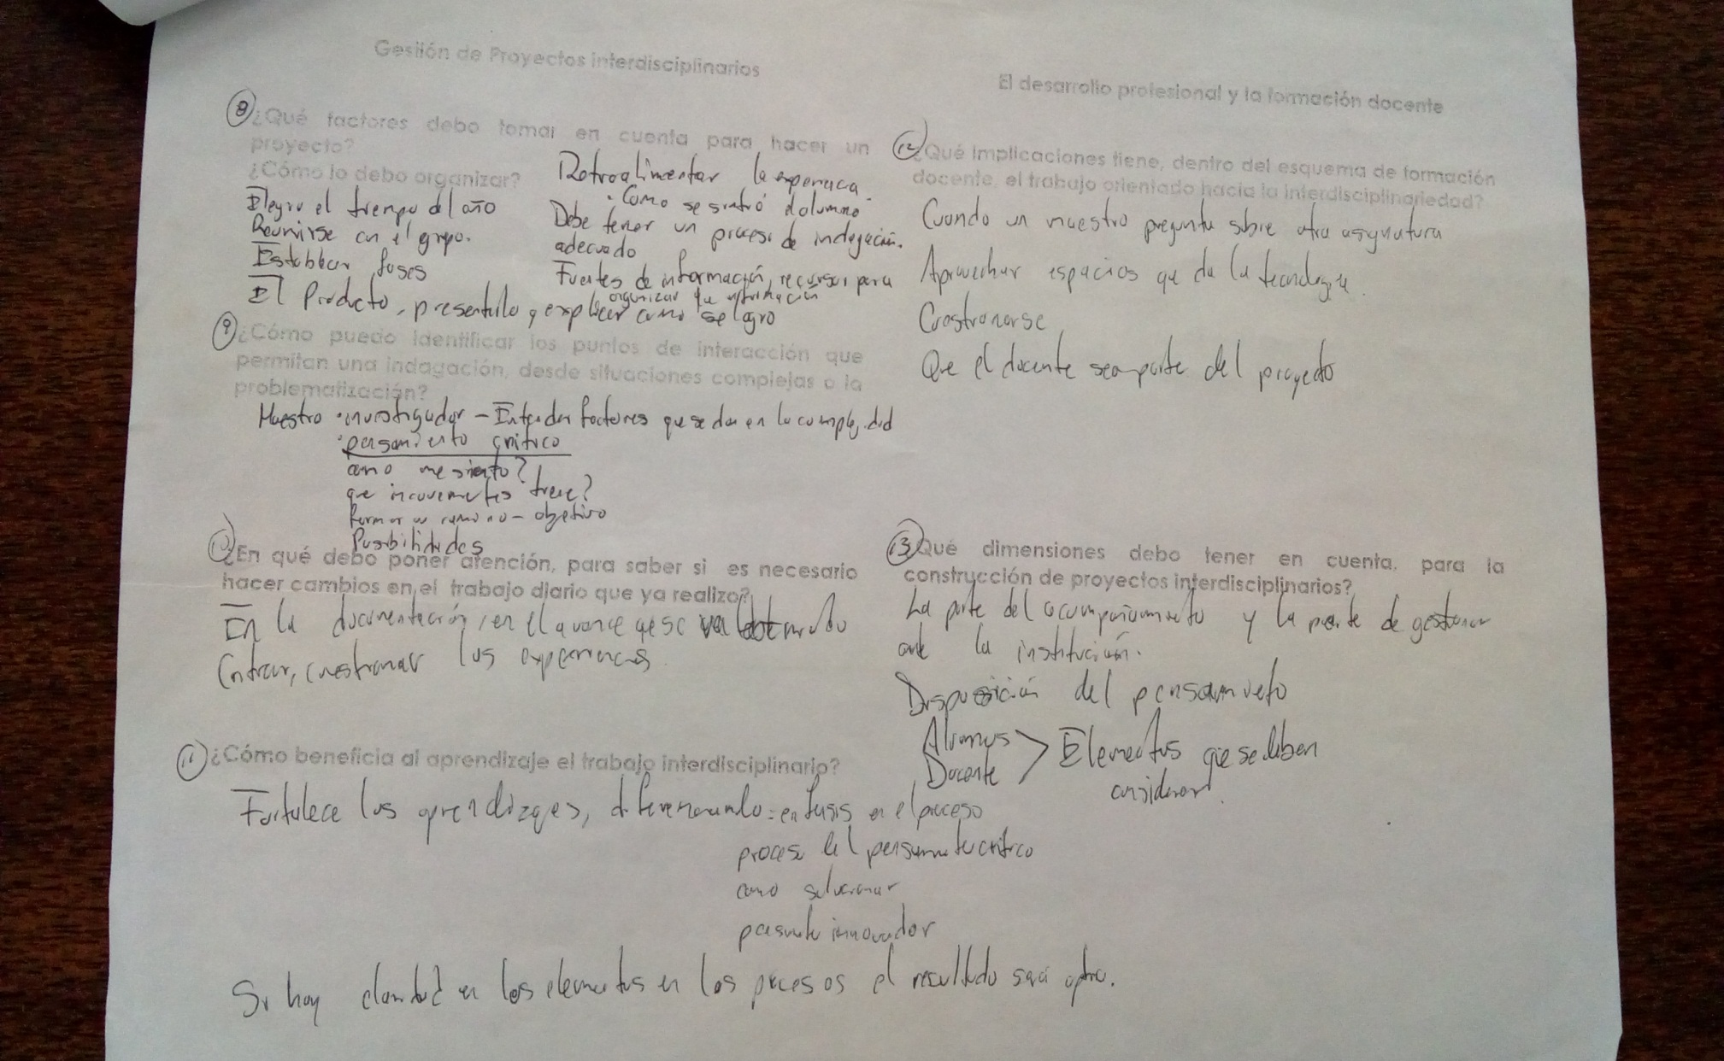

Slide 13
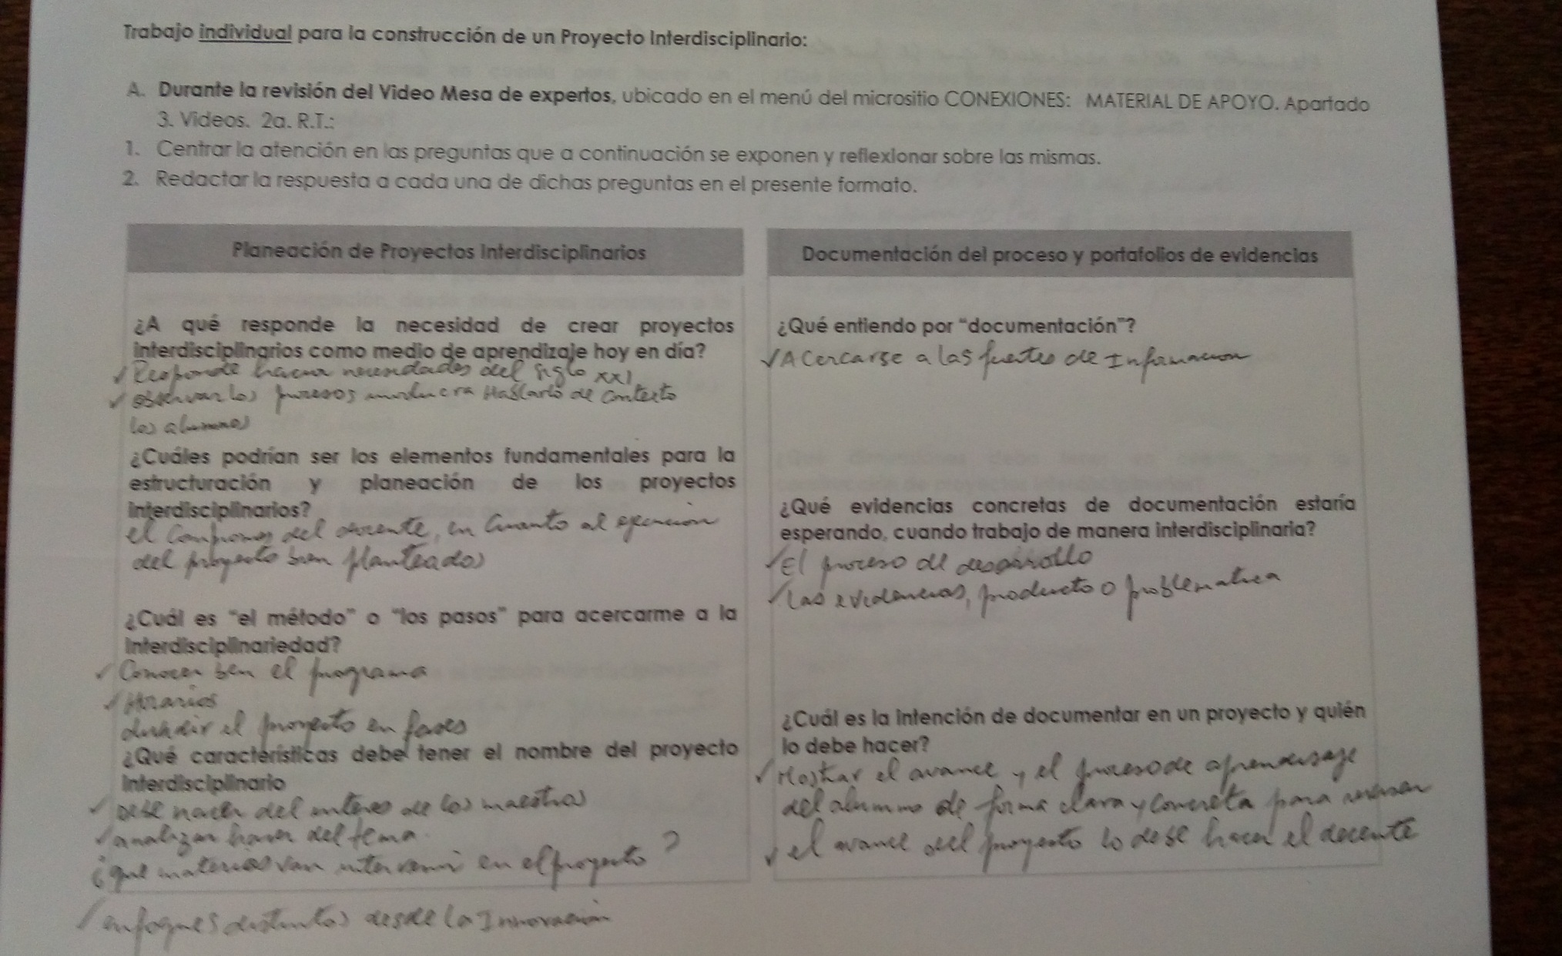

Slide 14
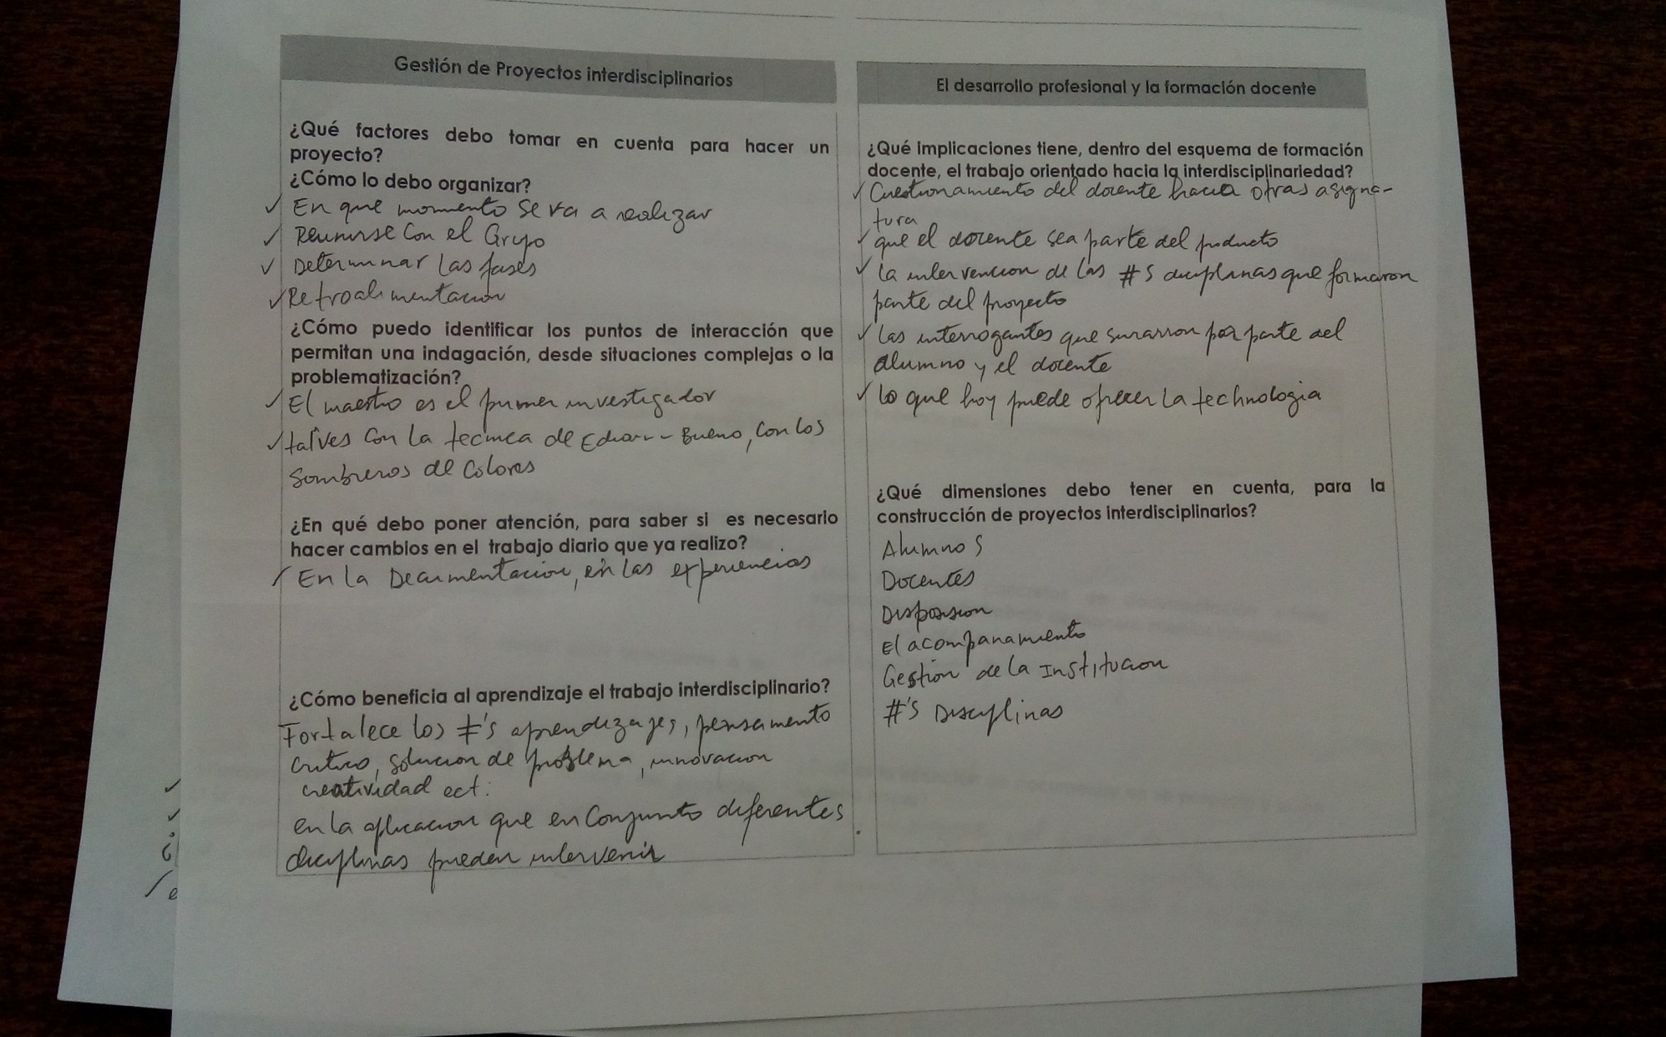

Slide 15
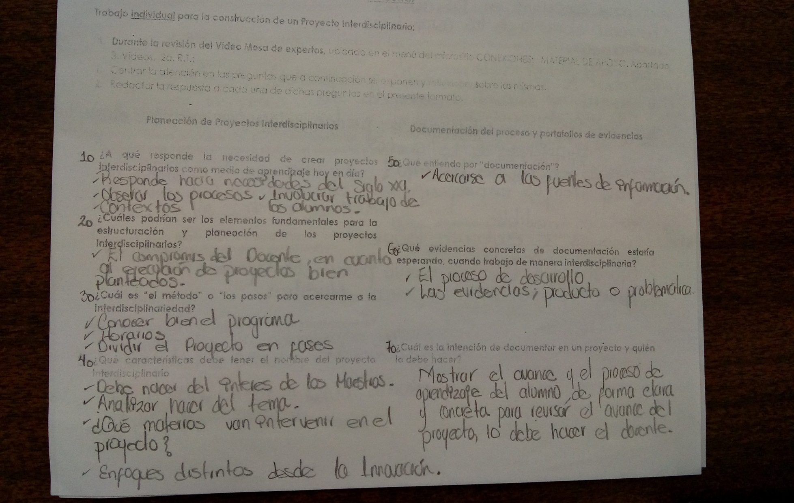

Slide 16
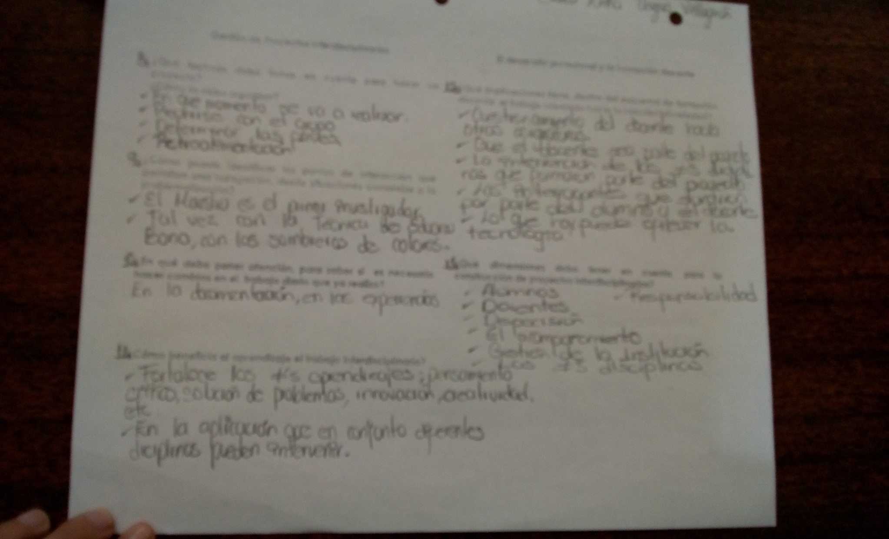

Slide 17
Cuadros Heterogéneos

Slide 18
Experiencias Exitosas

Slide 19
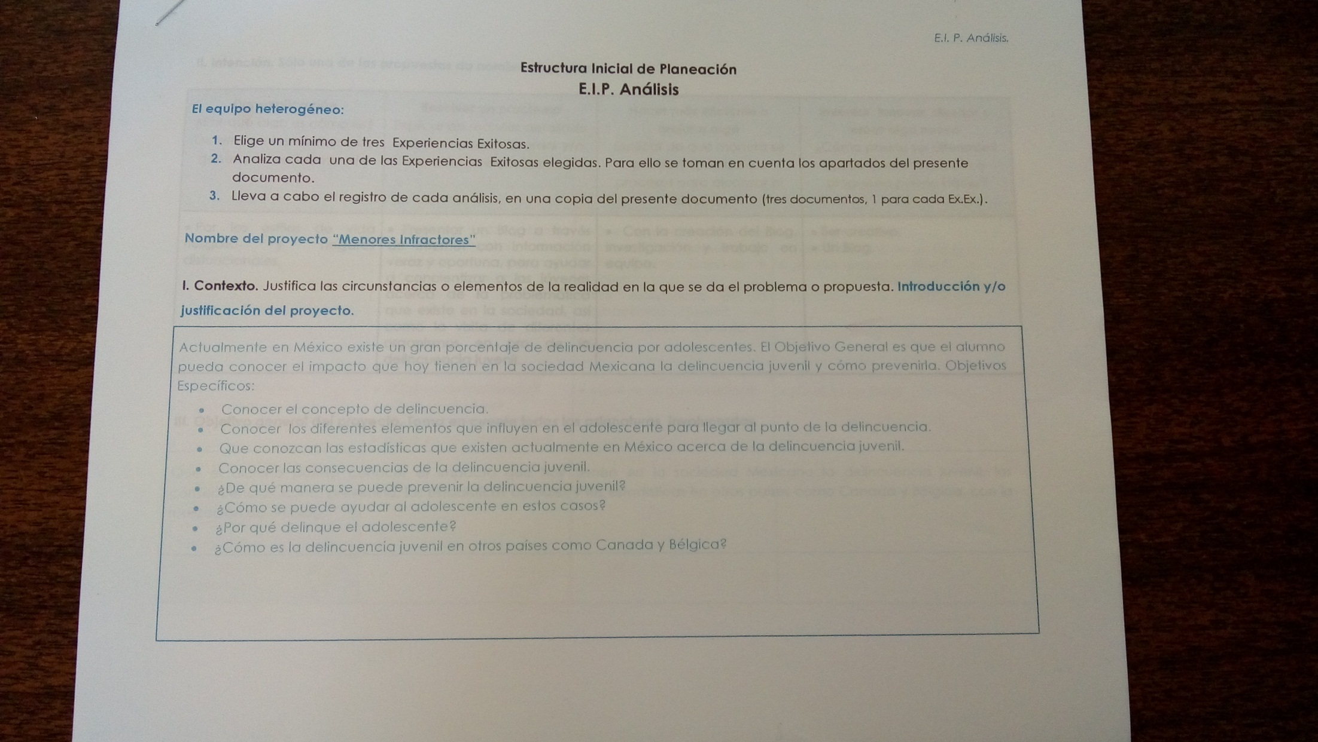

Slide 20
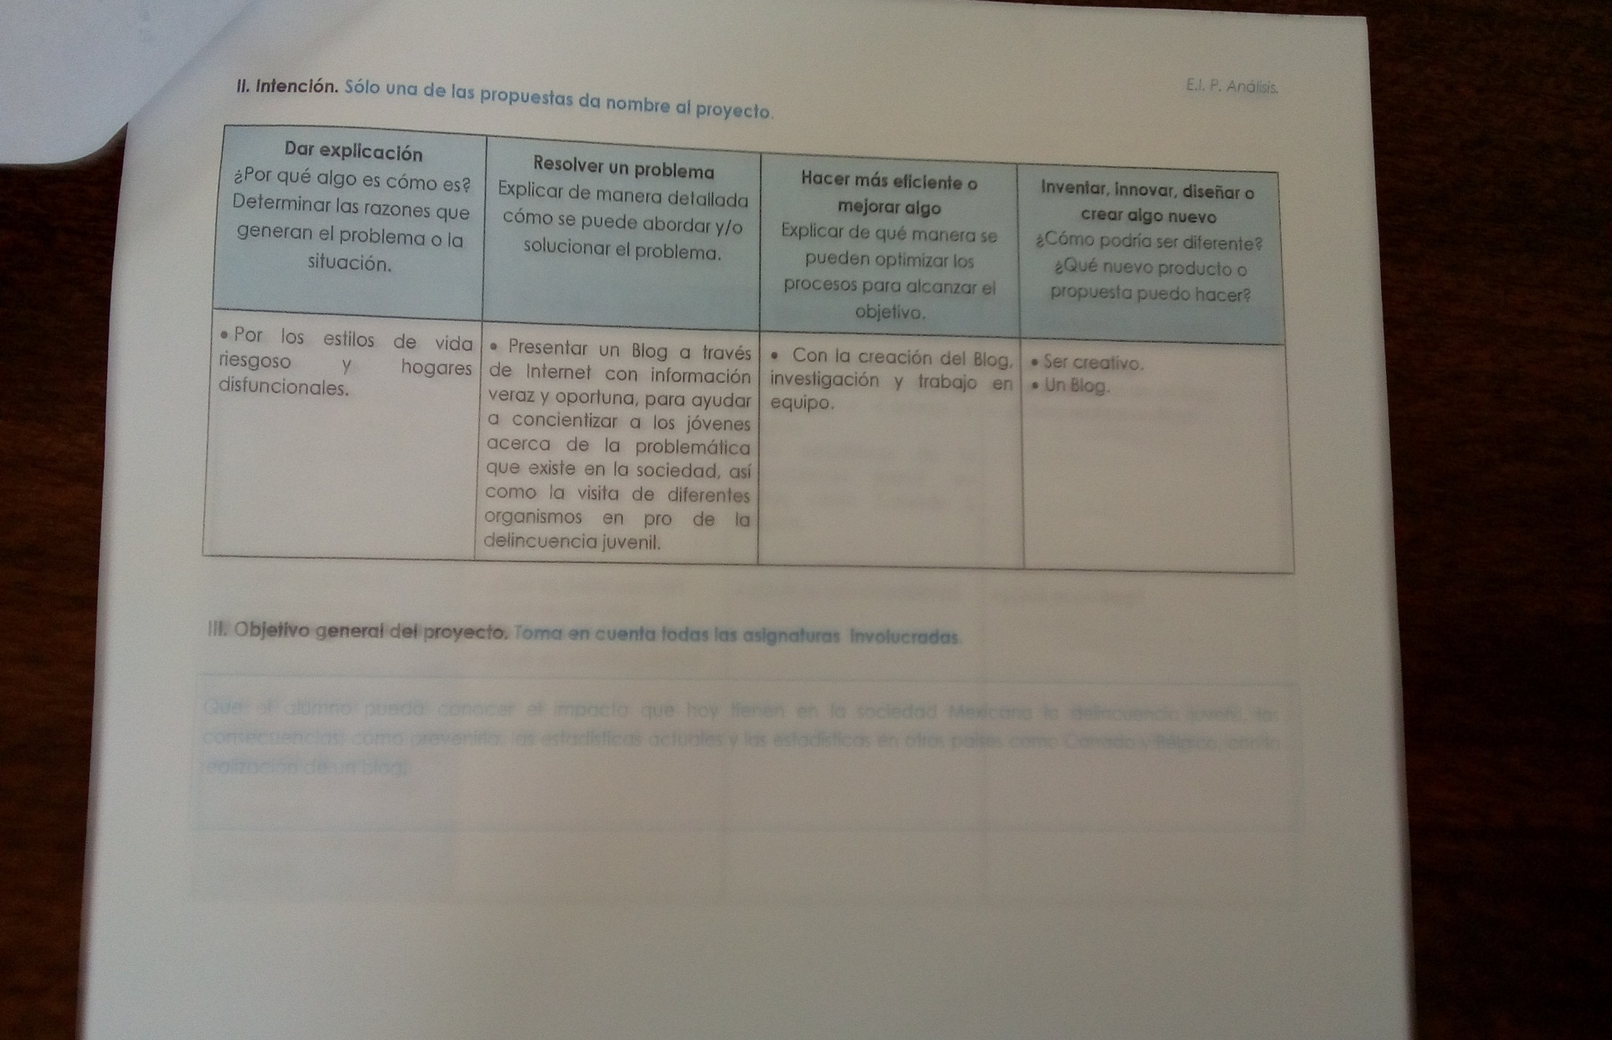

Slide 21
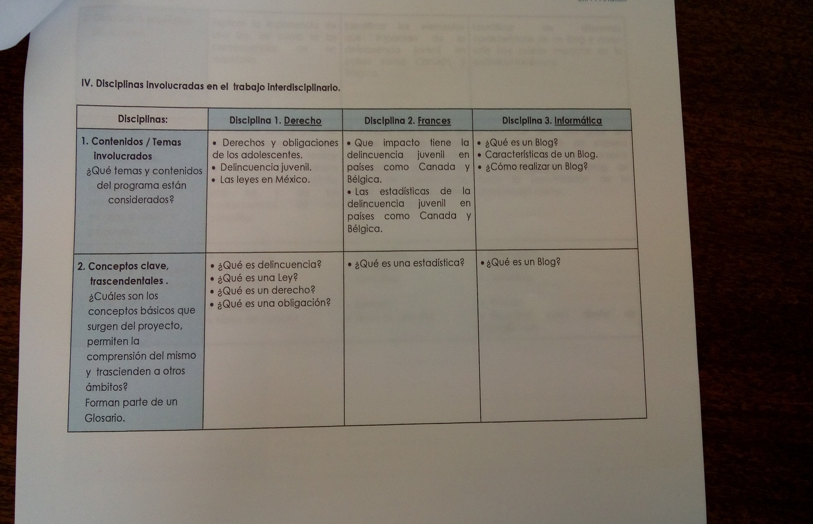

Slide 22
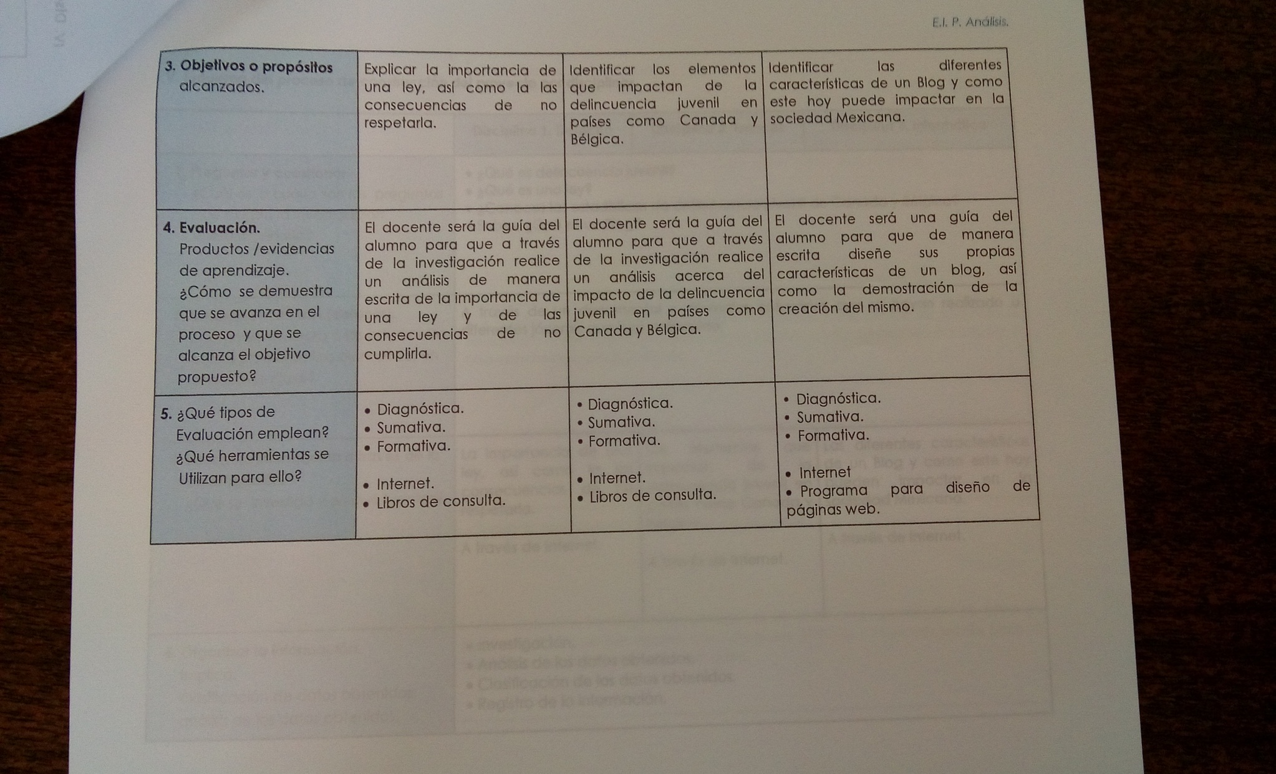

Slide 23
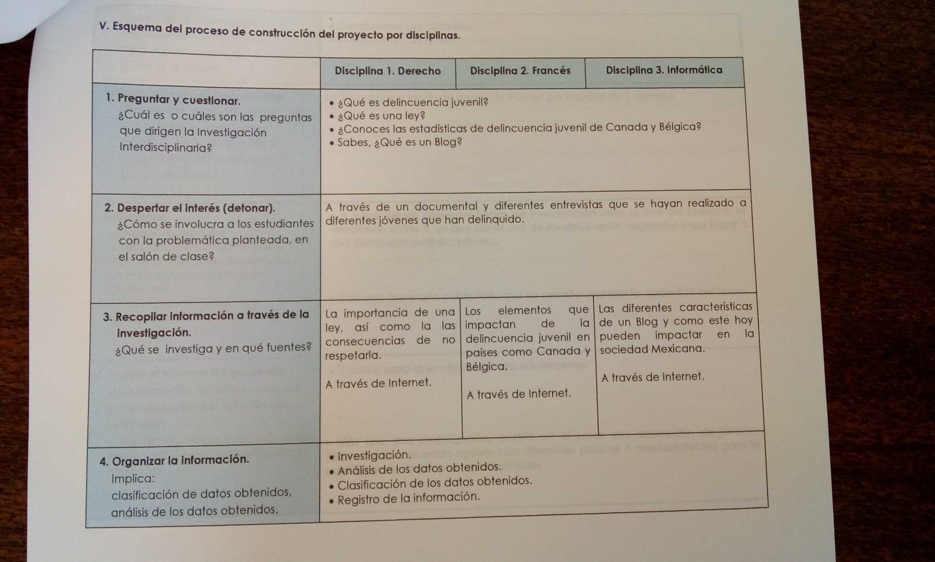

Slide 24
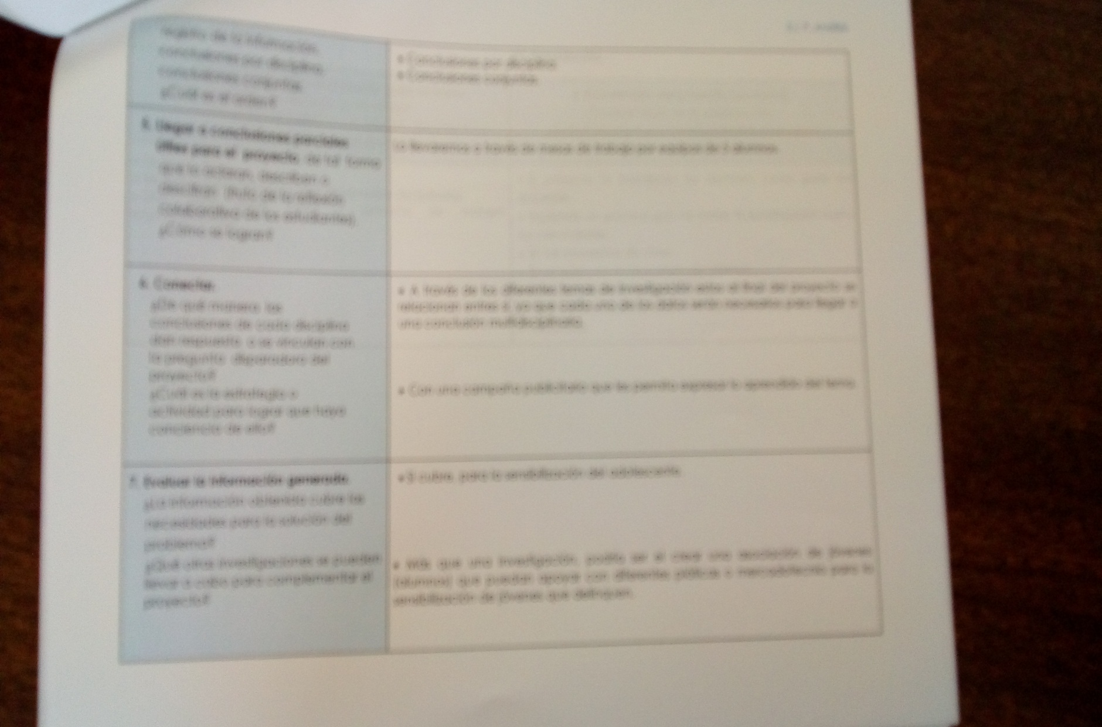

Slide 25
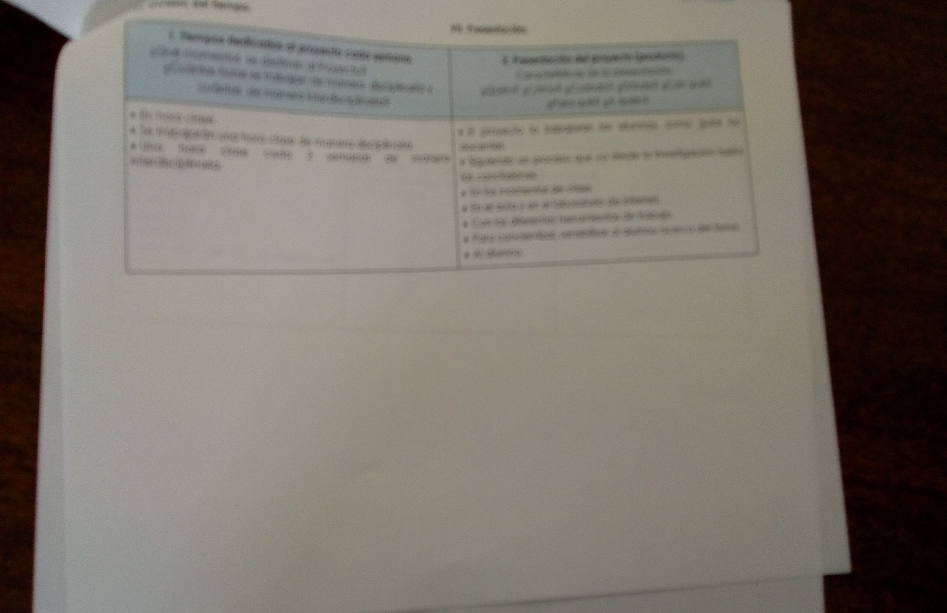

Slide 26
Segunda Experiencia

Slide 27
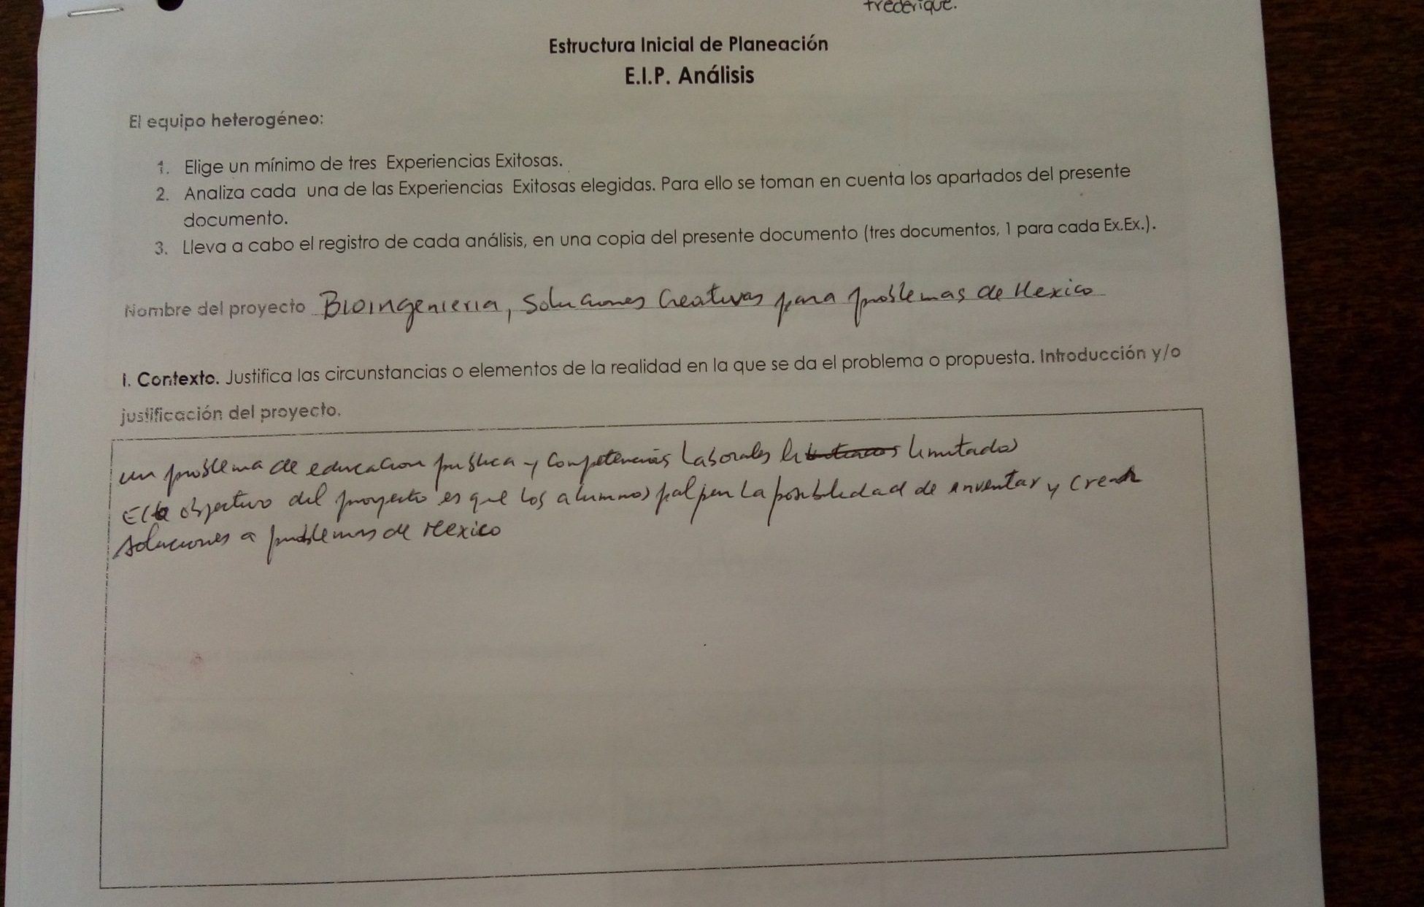

Slide 28
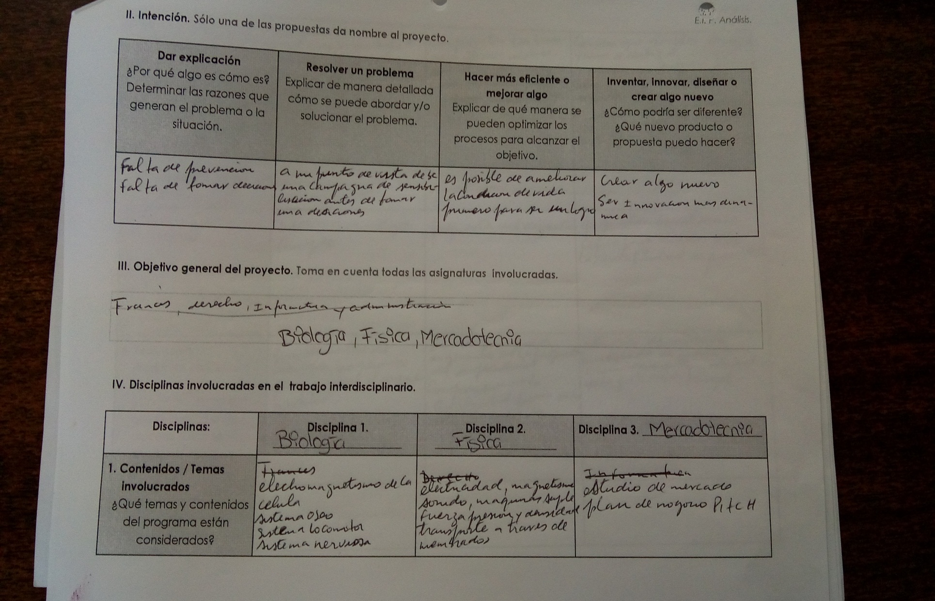

Slide 29
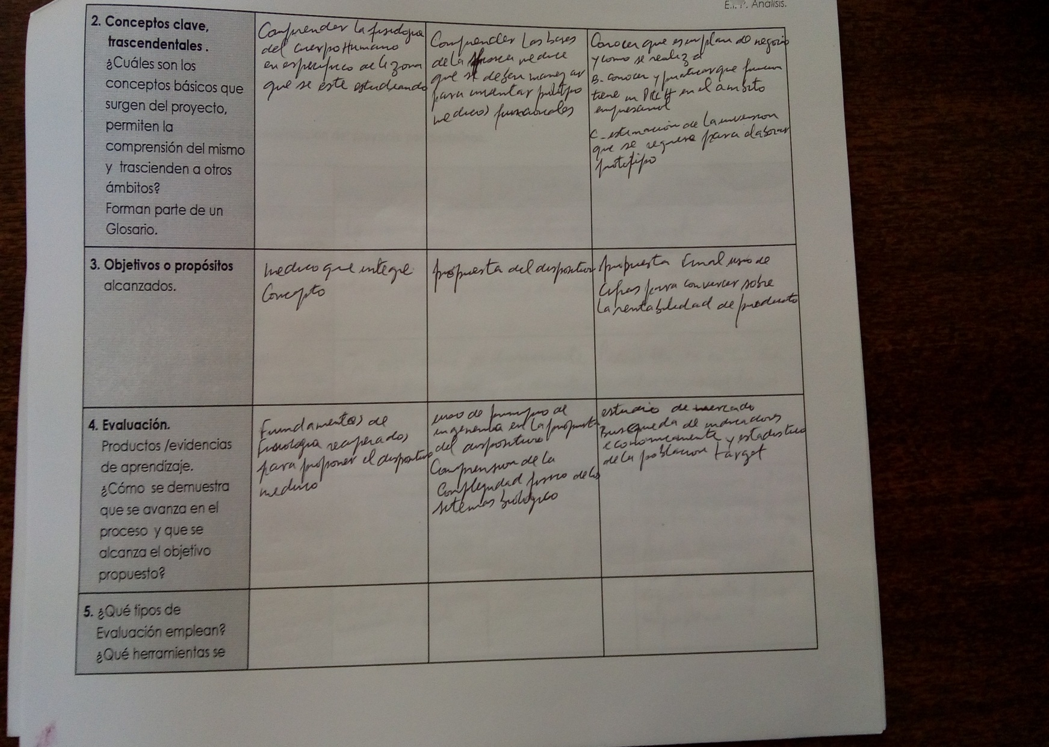

Slide 30
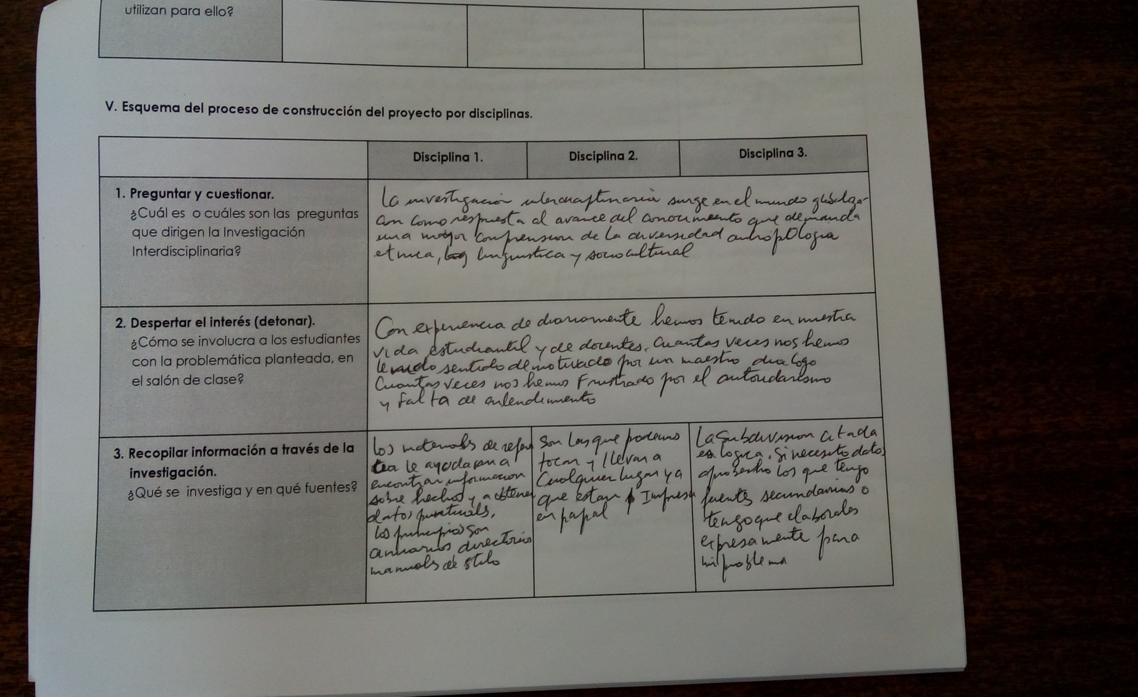

Slide 31
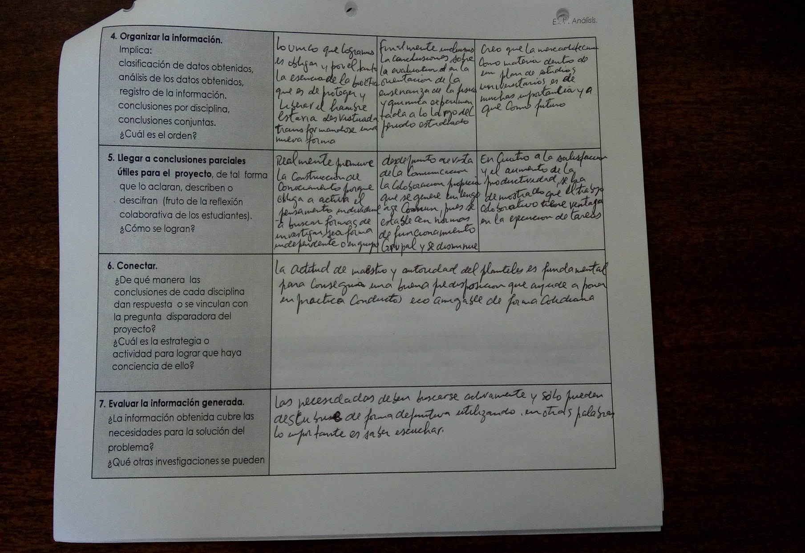

Slide 32
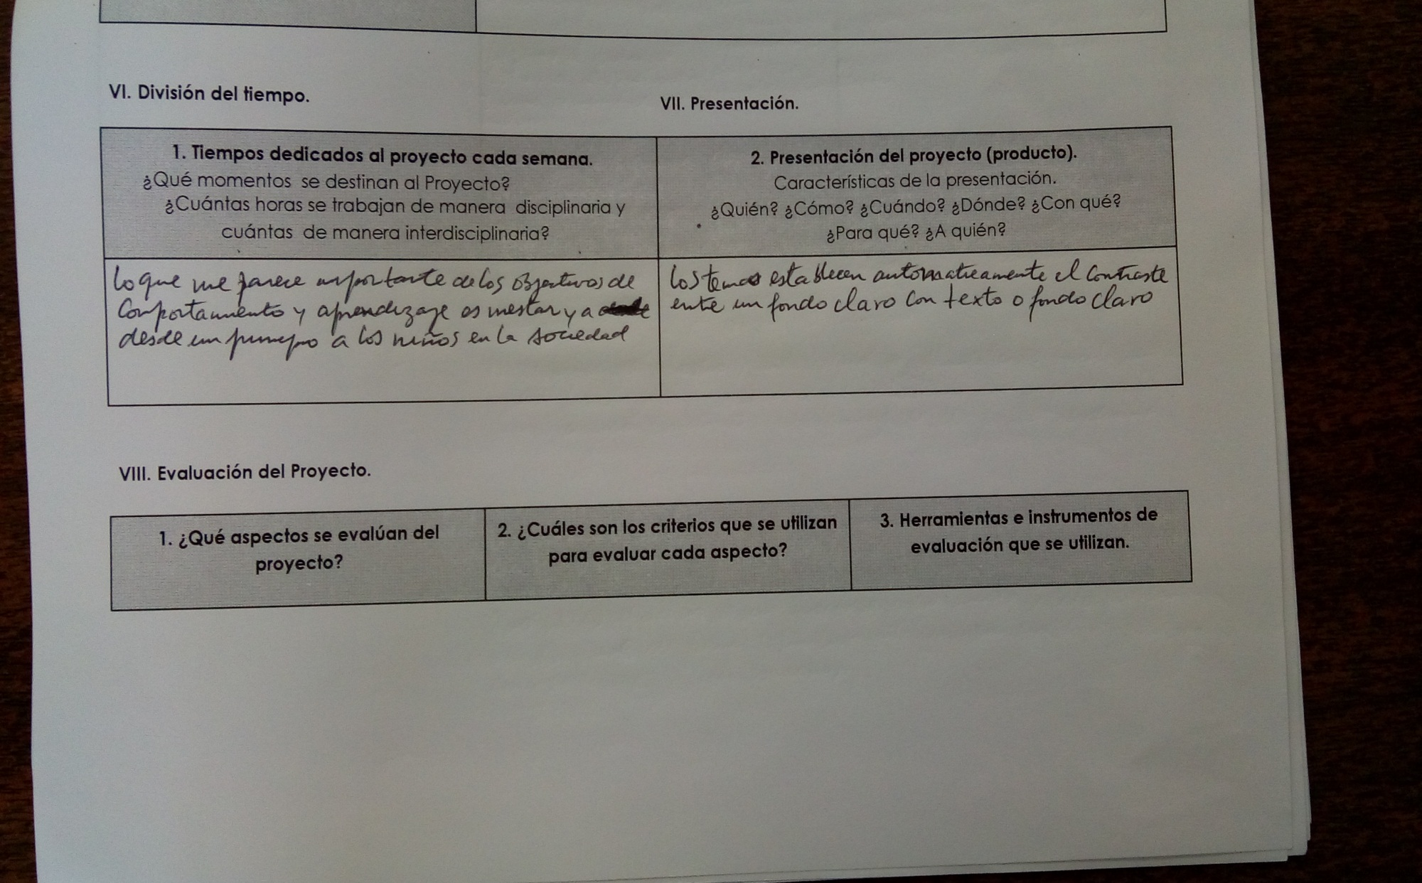

Slide 33
Tercera Experiencia

Slide 34
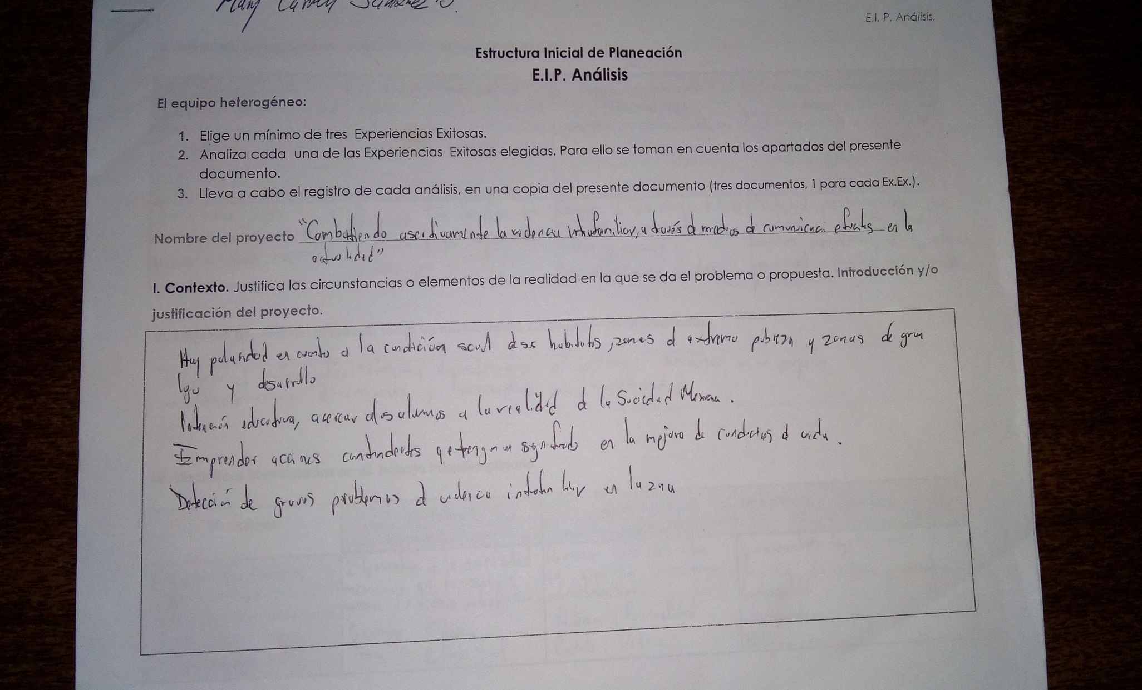

Slide 35
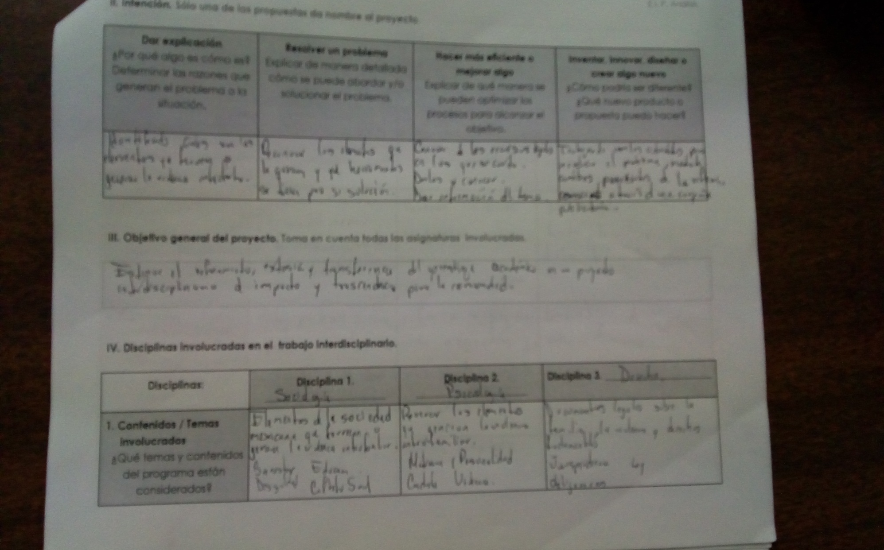

Slide 36
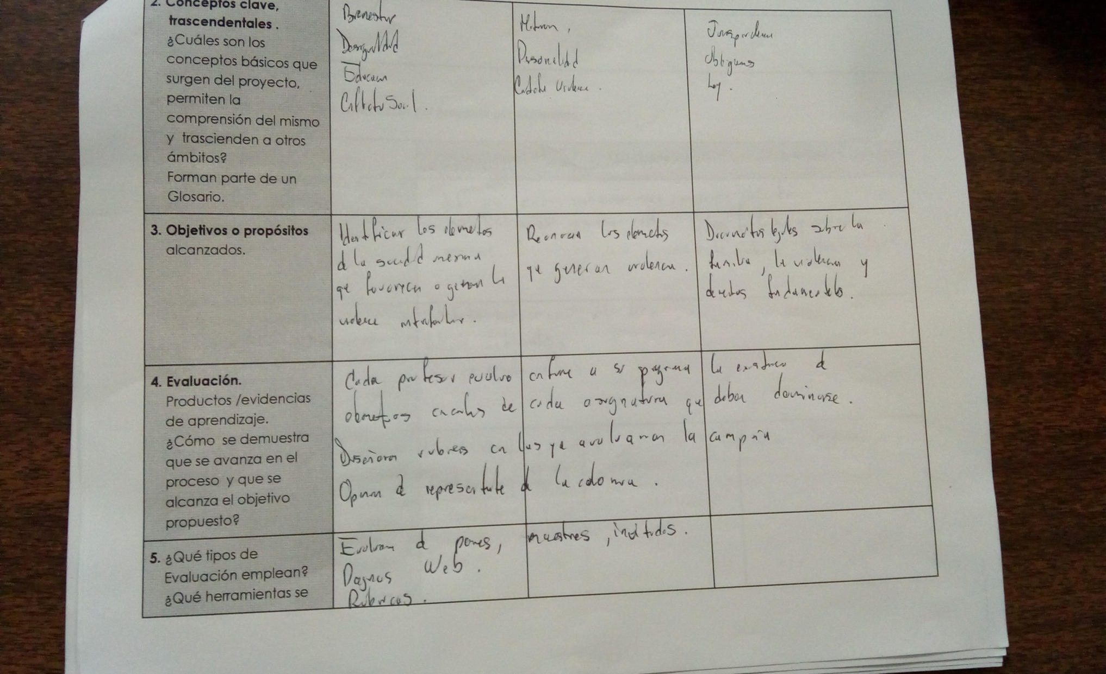

Slide 37
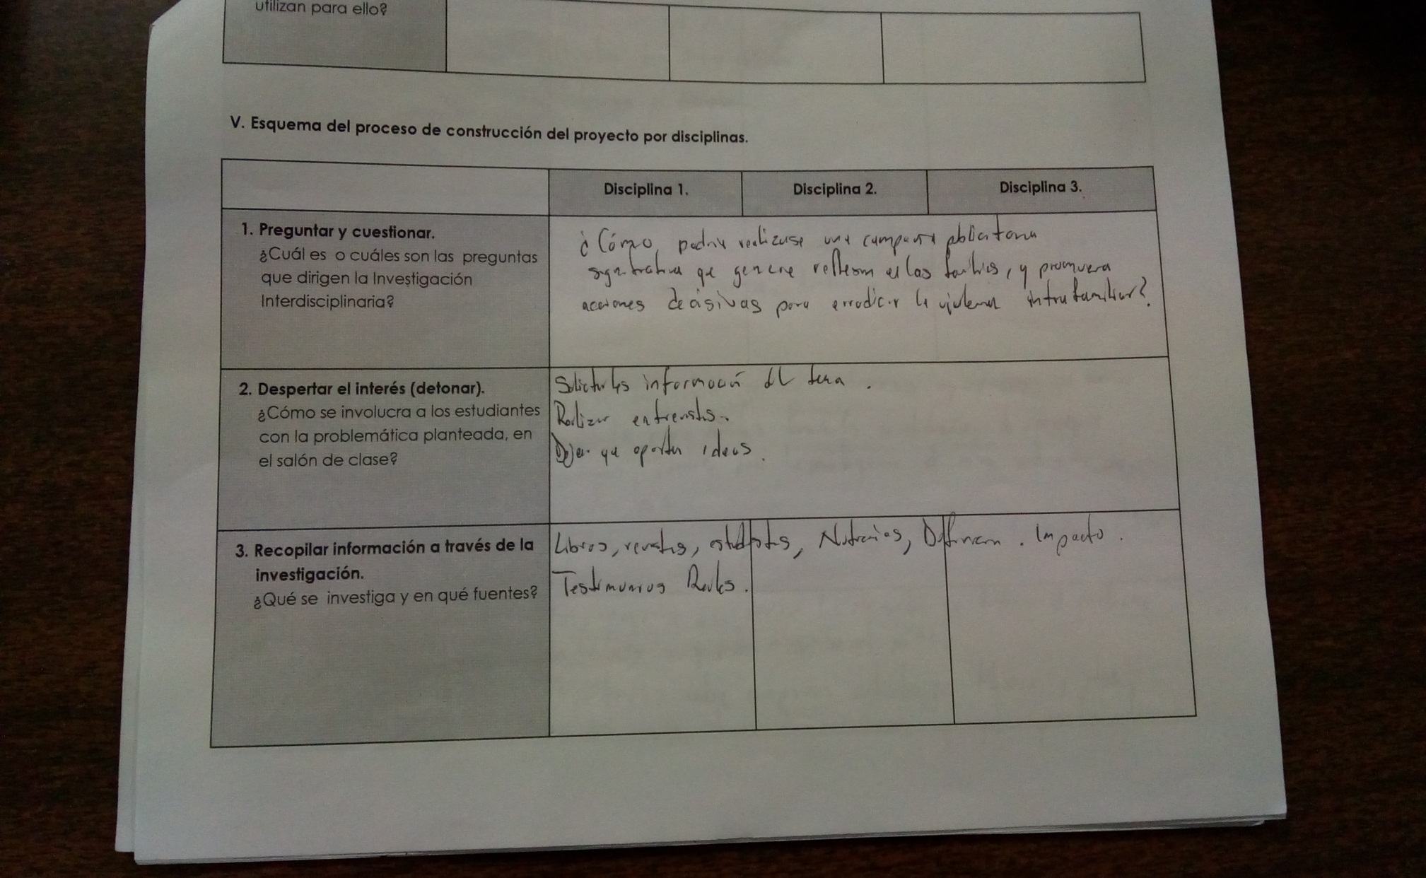

Slide 38
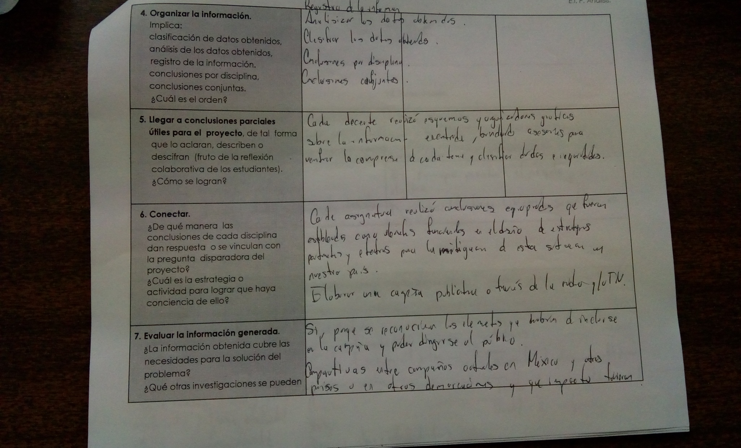

Slide 39
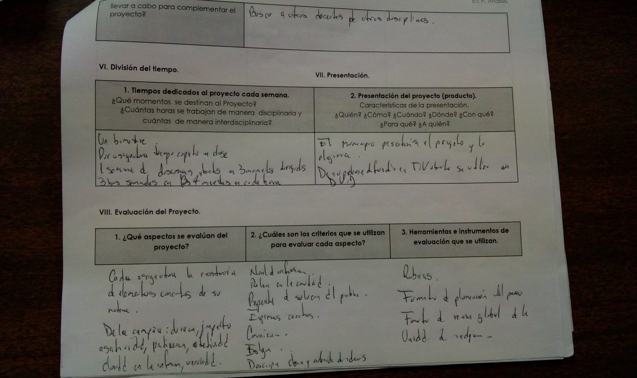

Slide 40
Producto 7

Slide 41
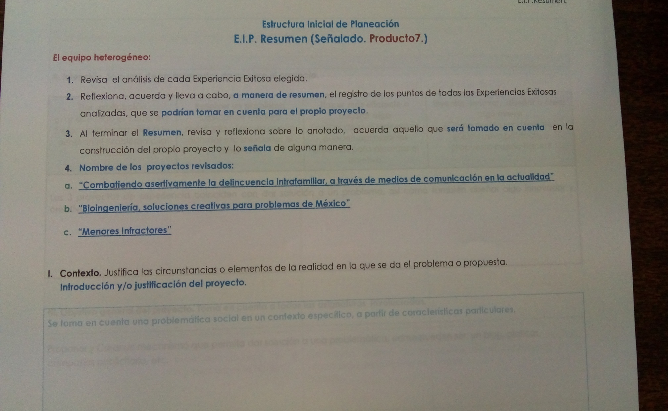

Slide 42
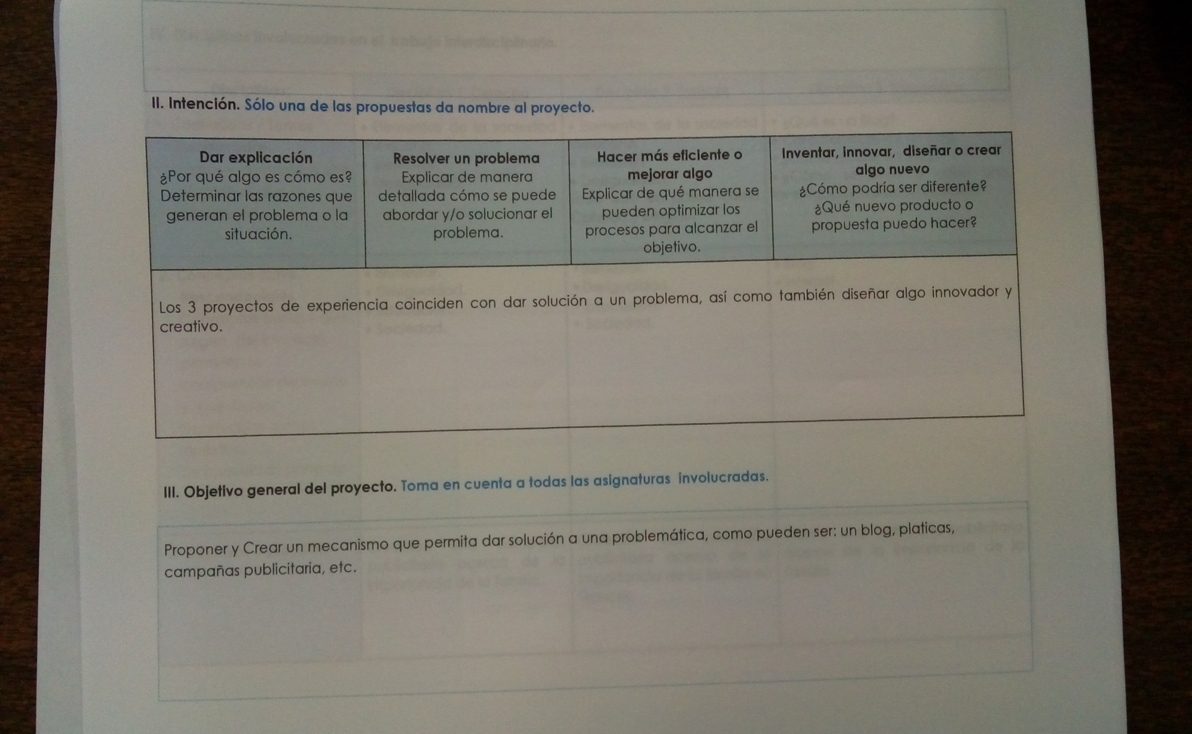

Slide 43
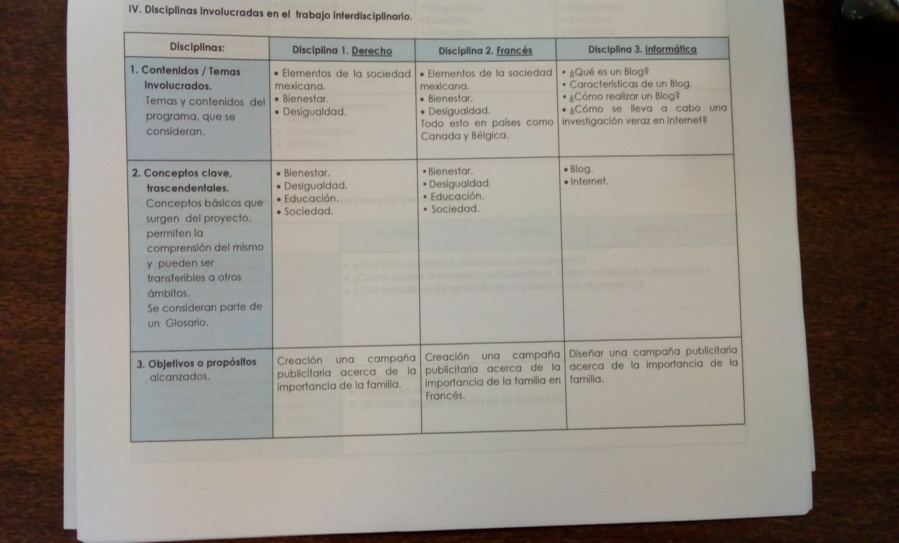

Slide 44
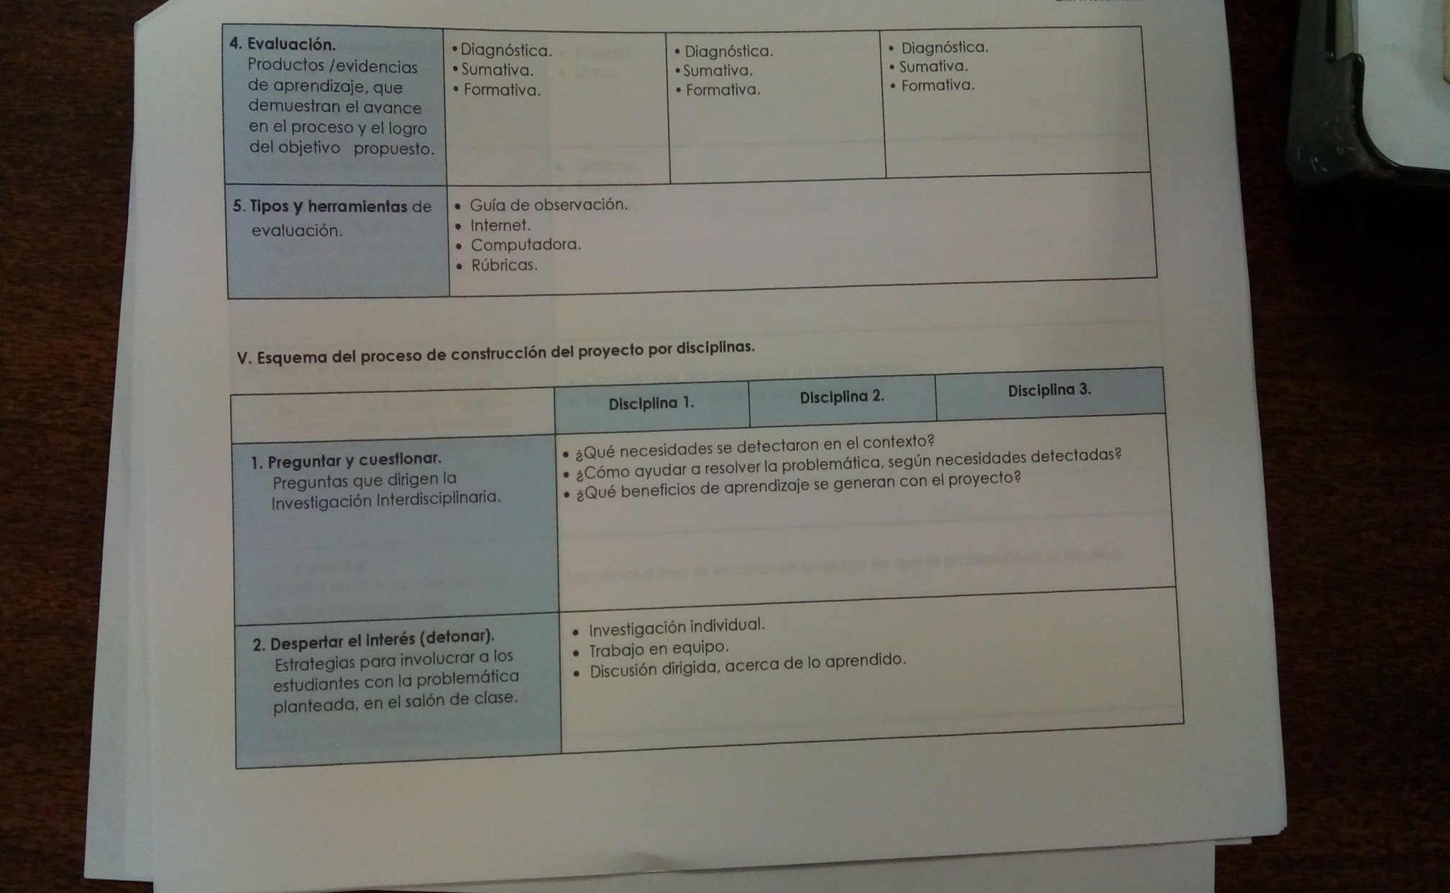

Slide 45
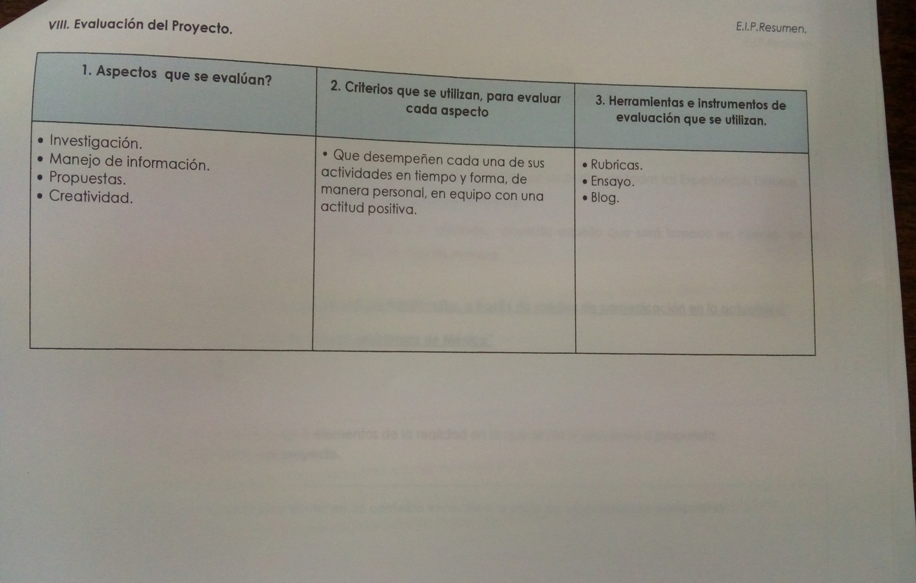

Slide 46
Producto 8

Slide 47
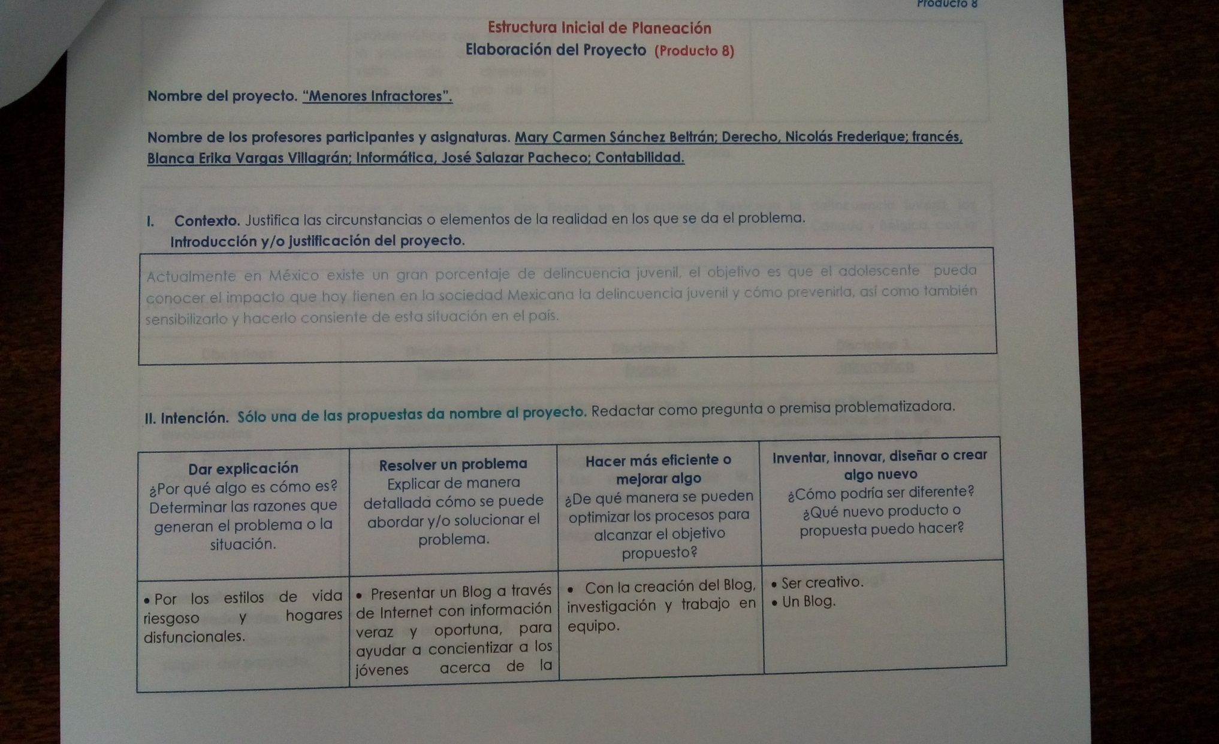

Slide 48
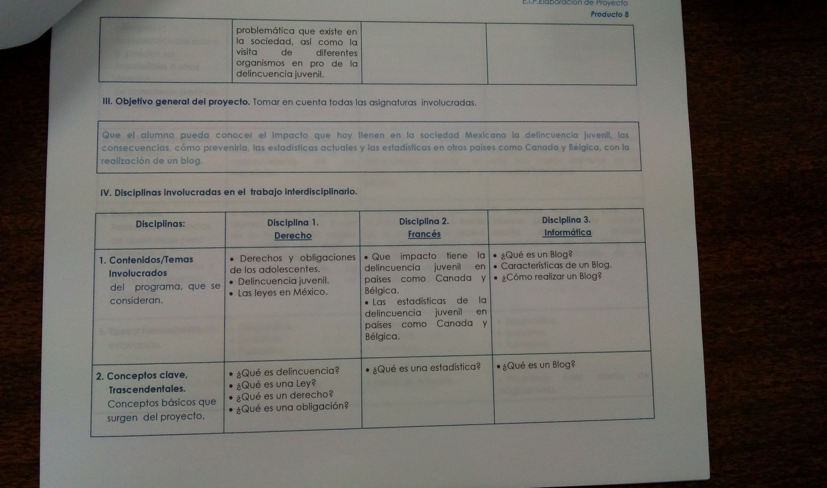

Slide 49
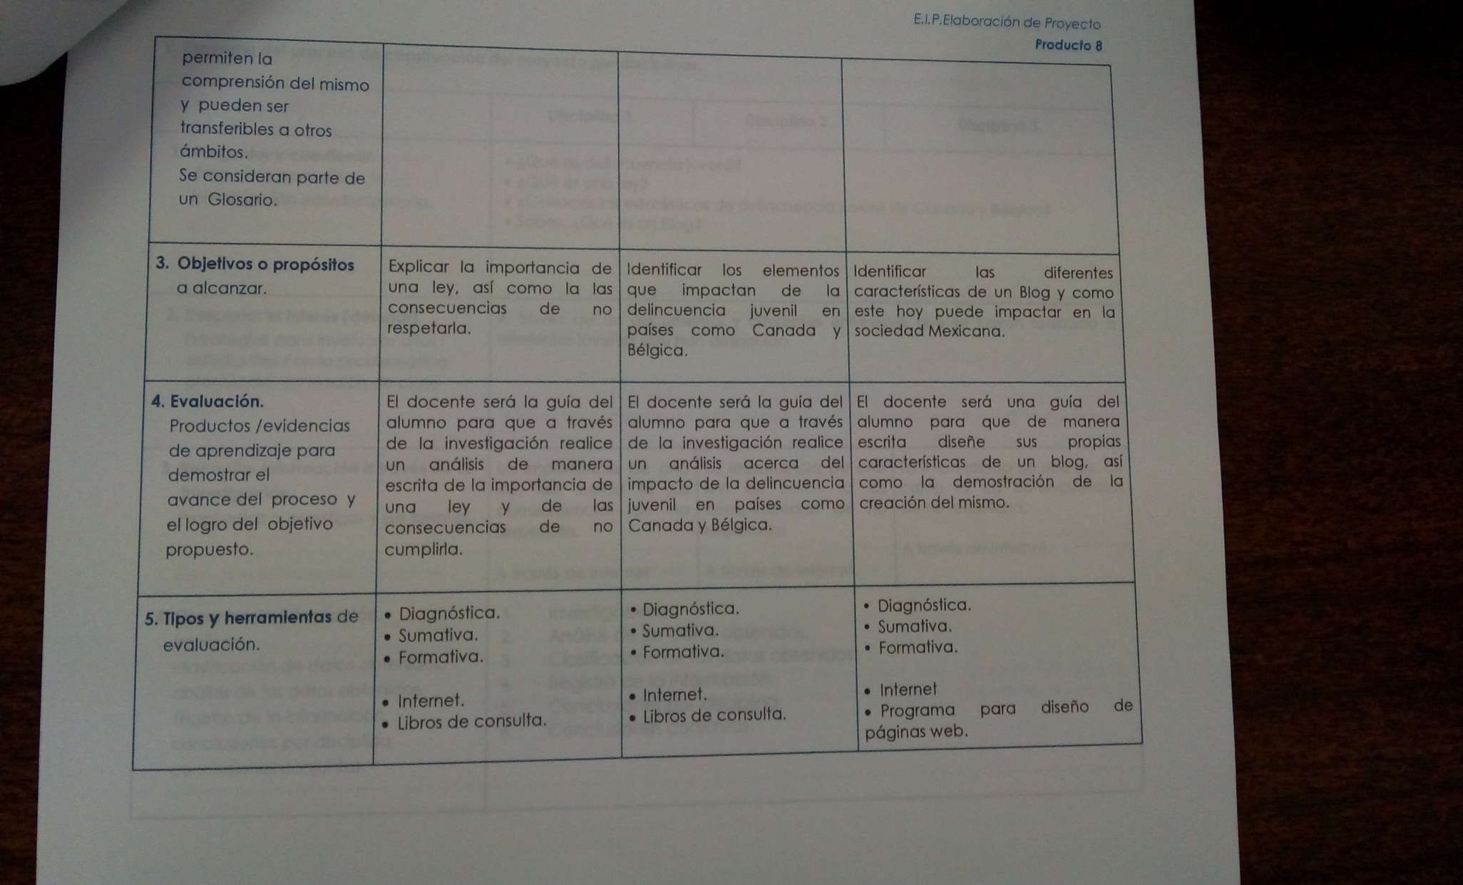

Slide 50
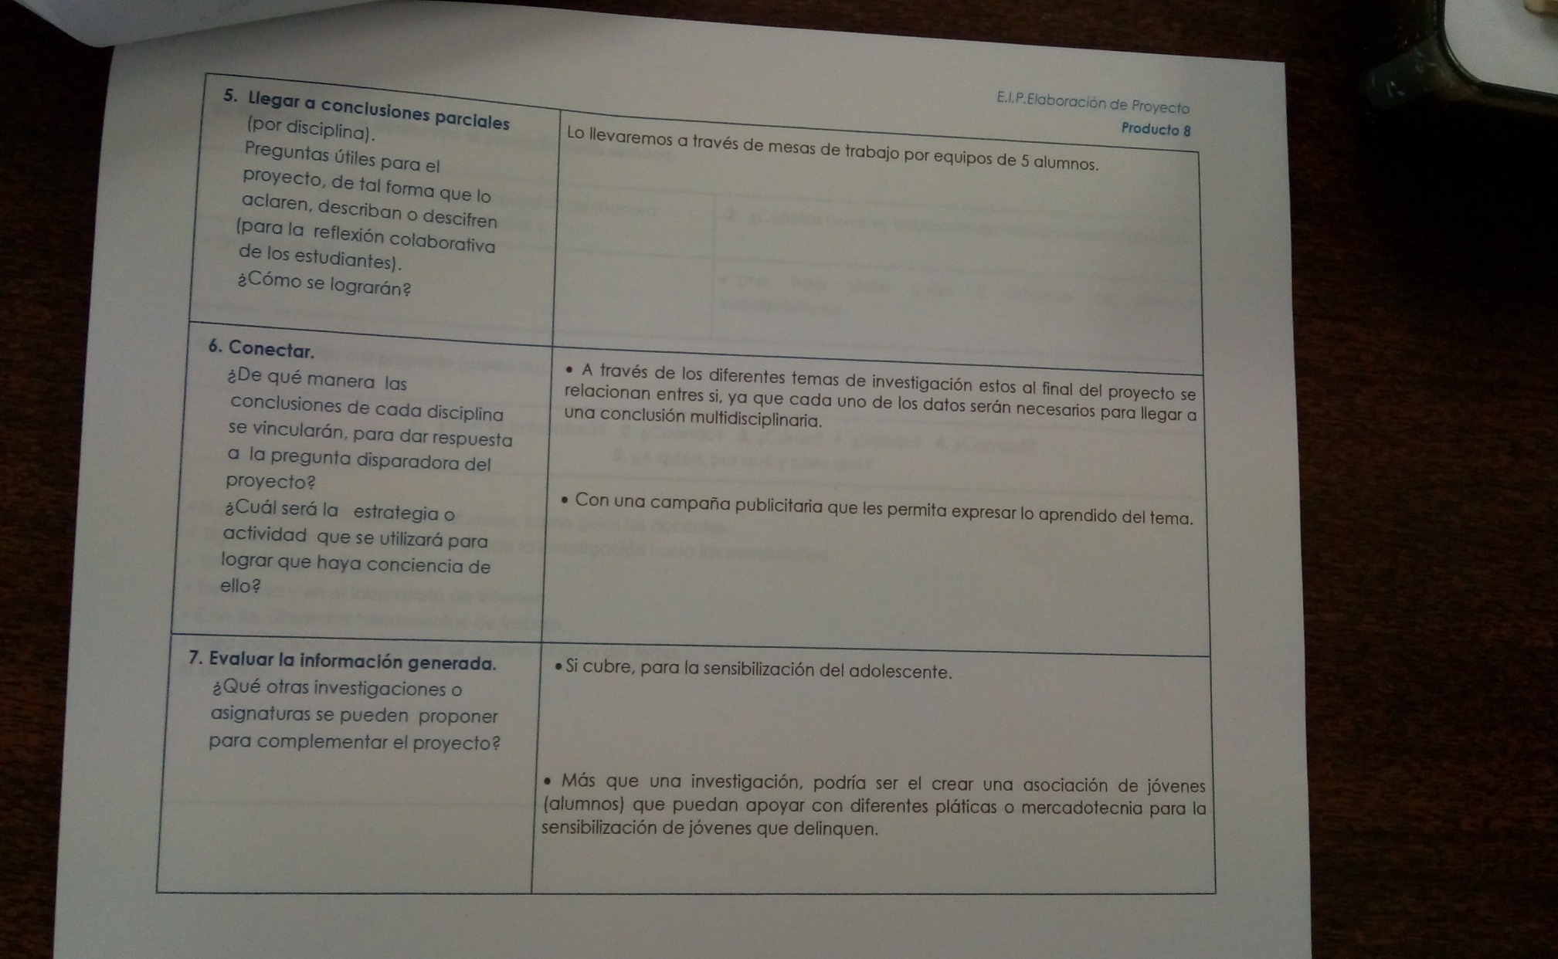

Slide 51
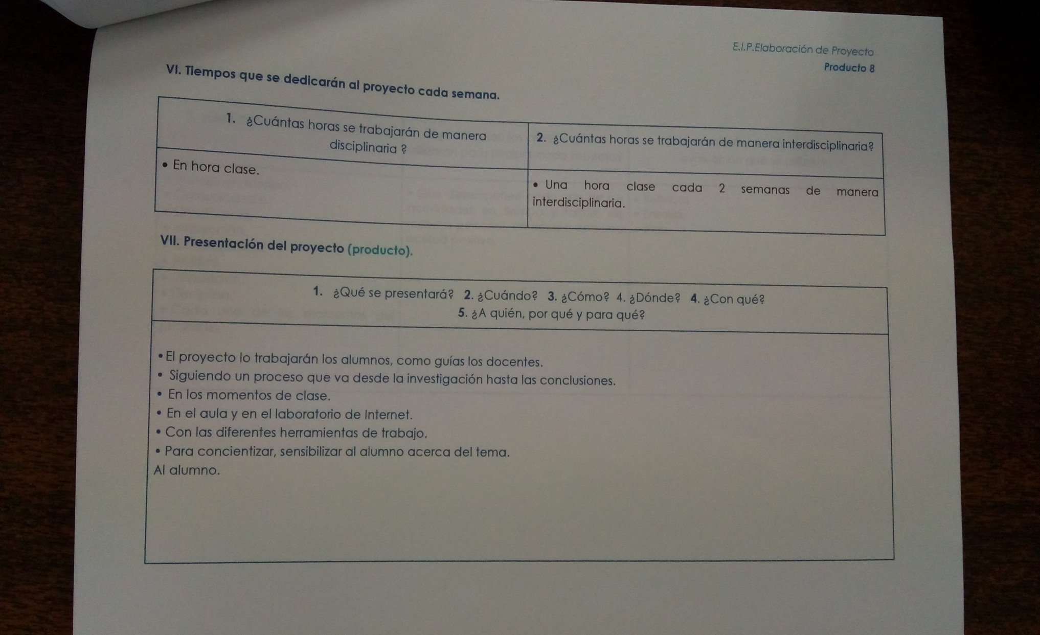

Slide 52
Lecturas

Slide 53
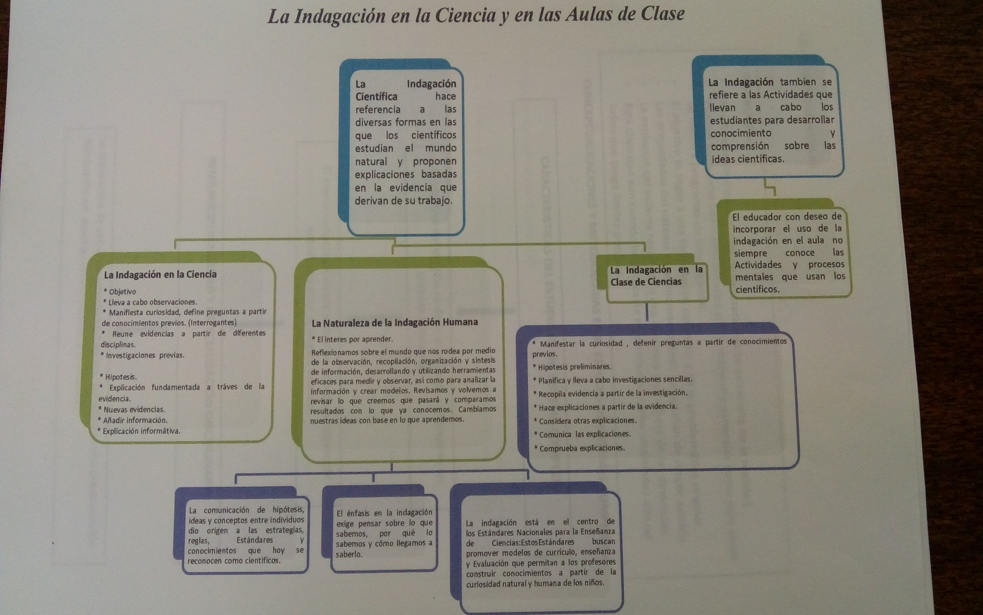

Slide 54
